Slide 1
Hématopoïèse
06/10/2011
Laboratoire d ’hématologie- CBP – CHRU de Lille

Slide 2
Introduction
Cellules du sang périphérique:
  Nombreuses
  Morphologie et fonction variées
  Incapables de se diviser (excepté les lymphocytes)
Durée de vie
  Limitée
  Variable
    Hématies = 120 j (production = 200 milliards/j)
    Neutrophiles = 1 - 3 j (production = 50 milliards/j)
    Monocytes = qq mois
    Lymphocytes = qq mois à plusieurs années
    Plaquettes = 7 – 10 j (production = 100 milliards/j)
Nombre stable chez l’adulte
➔L’hématopoïèse est l’ensemble des mécanismes impliqués dans la production régulée en vue d’un remplacement continu des diverses cellules sanguines à partir de la cellule souche hématopoïétique:

Slide 3
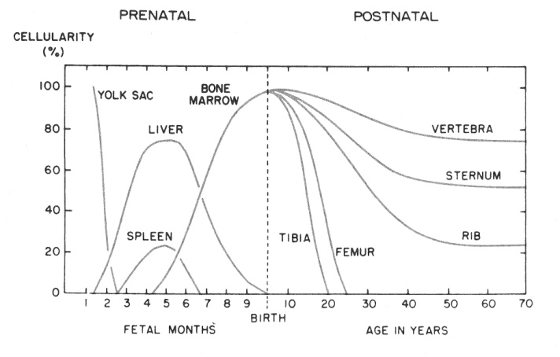
Sites de l’hématopoïèse
Hématopoïèse embryonnaire et fœtale
  Période mésoblastique: 19ème jour à la fin du 2ème mois
    Présence d’îlots sanguins primitifs (Wolf et Pander)
      Origine: splanchnopleure para-aortique
      Visible dans le sac vitellin dès le 19ème jour
      Composés d’hémangioblastes
        lignée erythroïde transitoire constituée d’érythroblastes primitif de grande taille
        Cellules endothéliales à l’origine de la formation des vaisseaux;

Slide 4
Sites de l’hématopoïèse
Hématopoïèse embryonnaire et fœtale
  Période hépatosplénique (3ème au 6ème mois de vie intra-utérine)
    Migration du tissus hématopoïétique primitif et colonisation de l’ébauche hépatique à partir de la 5ème semaine
      Hématopoïèse majoritairement érythroblastique
      Évolution de l’aspect cytologique se rapprochant de l’érythropoïèse de l’adulte
    Existence d’une hématopoïèse splénique minoritaire

Slide 5
Sites de l’hématopoïèse
Hématopoïèse embryonnaire et fœtale
  Période médullaire
    Colonisation de la moelle à partir du foie dès le 4ème mois.
    Hématopoïèse majoritairement granuleuse jusqu’au 6ème mois
    Augmentation des capacités érythropoïétiques progressive avec la décroissance de l’hématopoïèse hépatique
    =>moelle est l’organe majoritaire dès le 6ème mois

Slide 6
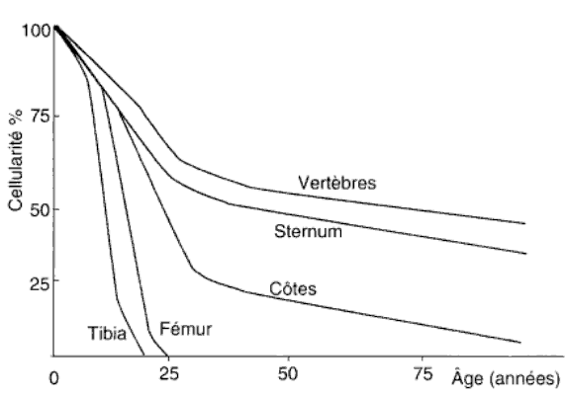
Sites de l’hématopoïèse
Après la naissance
  hématopoïèse exclusivement médullaire:
    zones hématopoïétiques actives: riche en érythroblastes, globules rouges, vaisseaux➔ moelle rouge
    Zones inactives: zones riches en adipocytes ➔ moelle jaune
    Répartition topographique:
      Avant 4 ans
        Répartitions des zones hématopoïétiques actives dans la quasi-totalité des cavités osseuse
      Après 4 ans:
        Involution graisseuse débutant aux extrémités
      Age adulte:
        Localisation des zones hématopoïétiques actives majoritairement au niveau des os plats et courts chez l’adulte:
        sternum, côtes, vertèbres, bassin…
        Progression de la moelle jaune avec le vieillissement
  Répartition de l’hématopoïèse selon l’âge de l’individu.

Slide 7
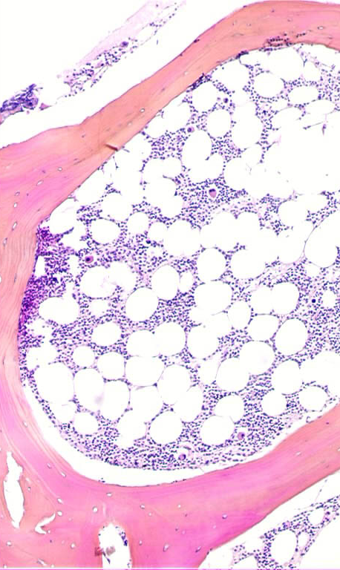
Structure de la moelle hématopoïétique
La moelle hématopoïétique
  Localisation de l’hématopoïèse dans des logettes médullaires
    situées en dehors et à proximité des vaisseaux,
    partiellement délimitées par les adipocytes et les travées de l’os spongieux,
    structurées par un réseau de cellules fibroblastiques.
    irriguées par un réseau anastomotique de capillaires sinusoïdes
  ➔Dans chacune de ces logettes, l’hématopoïèse est un processus dynamique avec des interactions complexes entre les cellules hématopoïétiques et les cellules du stroma.

Slide 8
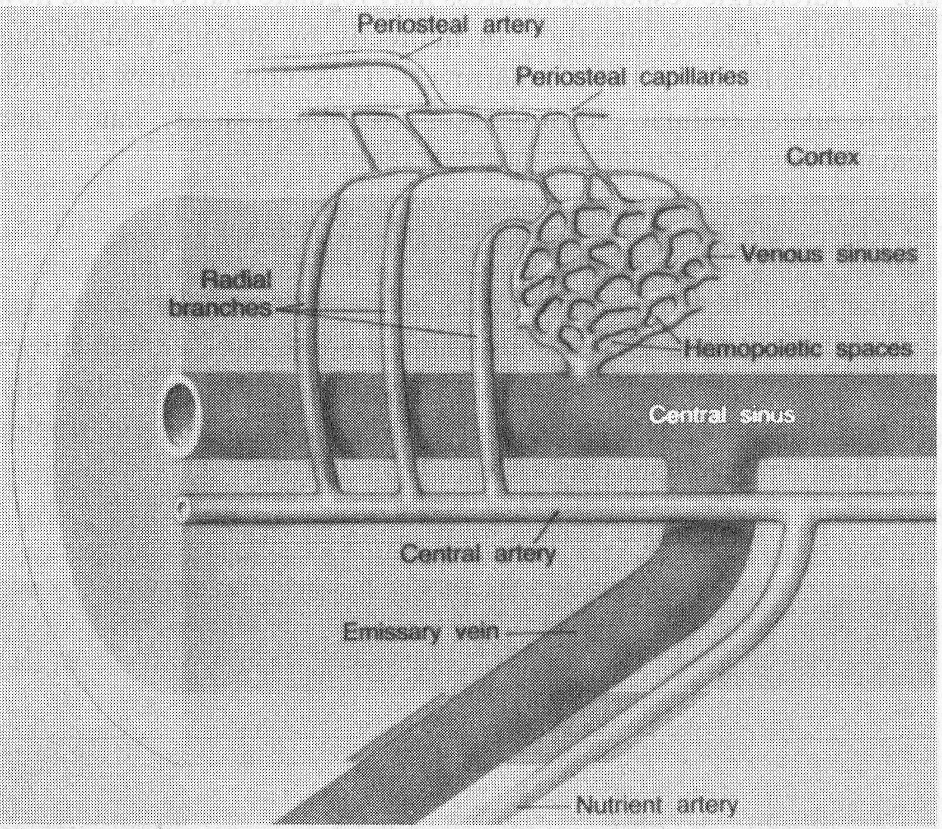
Structure de la moelle hématopoïétique
Vascularisation de la moelle
  élément central de la microstructure médullaire,
    permettant le passage des substances stimulantes et de cellules souches
    libération des cellules matures.
  Les artères nourricières
    Ramificatin en artères centrales satellites des plus gros sinus,
    artérioles radiales dirigées vers la périphérie des cavités osseuses,
    Prolongement par des capillaires lsités dans la corticale ossuese
      sont fréquemment anastomosés dans la région de l’endoste avec des capillaires issus du réseau périosté et traversant obliquement la corticale par les canaux de Havers
    Pénétration dans la moelle sous forme de sinusoide
  ➔Ainsi, une partie du sang artériel irriguant la moelle a préalablement irrigué l’os.

Slide 9
Structure de la moelle hématopoïétique
Vascularisation de la moelle
  Les sinusoïdes
    (diamètres de 50-75 ím) sont d’abord contournés et présentent de multiples divisions et anastomoses.
    Collection dans les sinus droits, puis dans les sinus centraux et dans les veines émergeant de l’os.
  ➔Chaque bouquet de sinusoïdes contournés se jetant dans le même segment de sinusoïde droit est le lieu privilégié des migrations cellulaires transendothéliales.

Slide 10
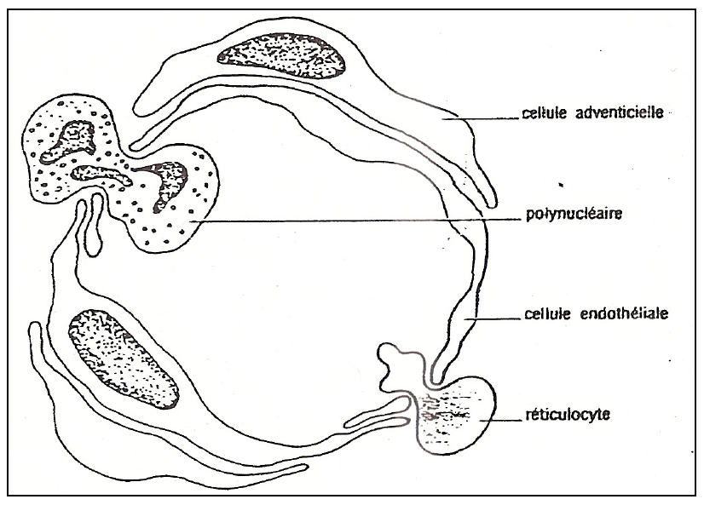
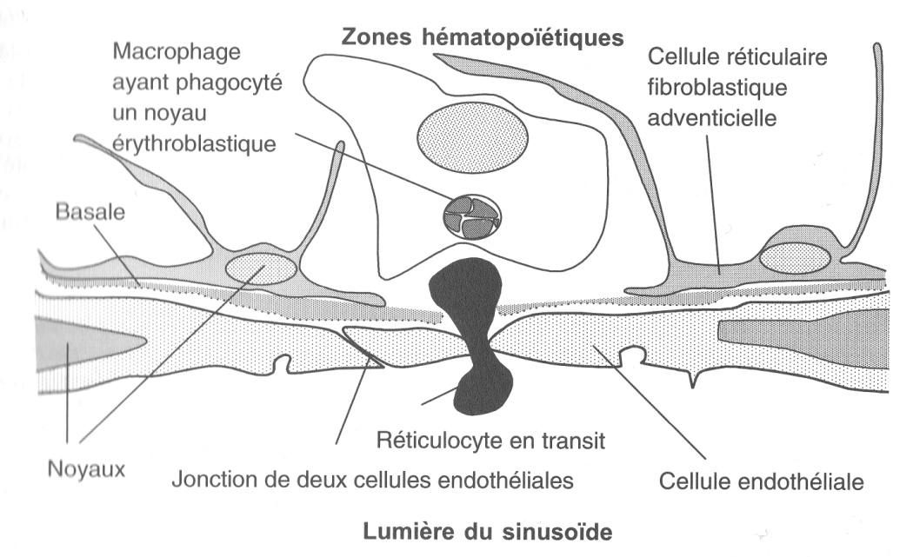
Les sinusoïdes
Structure de la paroi du sinusoïde
  Couche luminale de cellules endothéliales
    Barriere medullo sanguine étroitement continue et mince
    Cellules endothéliales étroitement jointives avec recouvrement partiel à leur extrémité
  Fine lame basale non continue
  Couche de cellules réticulaires fibroblastiques adventitielle formant un maillage extérieur

Slide 11
Les sinusoïdes
Migrations cellulaires transendothéliales.
  Indispensable à l’hématopoièse medullaire
    Migration des cellules souches du sang vers les niches hématopoïétiques extravasculaires: homing
    Migration des cellules matures de la moelle vers le sang: :Diabase
  formation d’orifice temporaires au niveau des cellules endothéliales lors d’un contact avec les cellules en migration
    A distance du noyau des cellules endothéliales
    Diamètre de l’orifice inférieur à celui de la cellules en migration
    ➔déformation indispensable de la cellule
    déformation suffisante pour les polynucléaires, lymphocytes et monocytes
    Expulsion préalable du noyau érythroblastique pour globules rouges
    Mégacaryocytes: émission de pseudopodes et fragmentation dans la lumière sinusoïdale
  Migration facilité par la dilatation du sinusoide par glissement des cellules endotéliales les unes par rapport aux autres

Slide 12
Structure de la moelle hématopoïétique
  ➔Les lymphatiques sont absents dans la moelle, les sinusoïdes assurant leur fonction.
  ➔Le réseau vasculaire médullaire est doublé d’un réseau nerveux périvasculaire avec des fibres myélinisées et non myélinisées vasomotrices, capables de transmettre la sensation de douleur lors de l’aspiration du myélogramme.

Slide 13
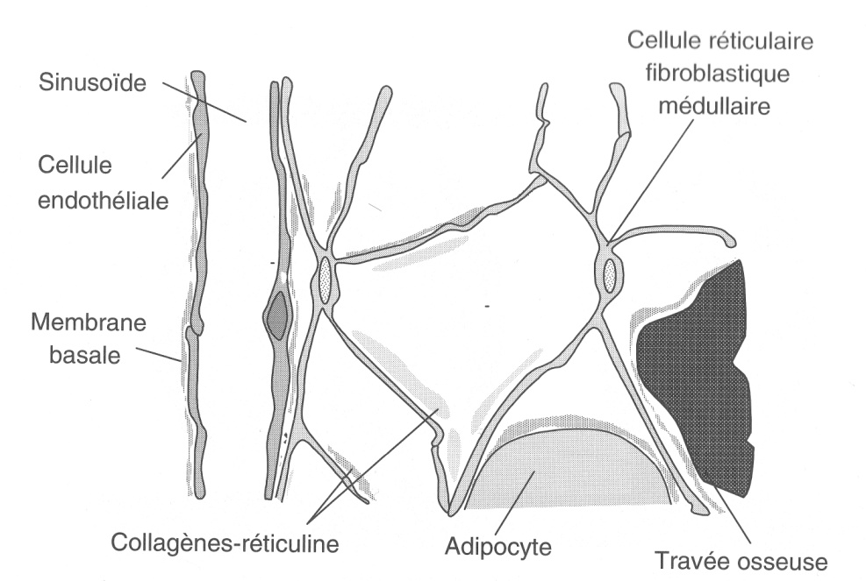
Le microenvironnement hématopoïétique ou stroma
Ensemble de structures permettant le soutient de l’hématopoièse
  matrice cellulaire
    cellules réticulaires fibroblastiques
    les cellules endothéliales
    les cellules myofibroblastiques adventitielles,
    les adipocytes,
    les ostéoblastes et ostéoclastes.
    Les macrophages (issus d’une cellule souche hématopoïétiques)
  la matrice extracellulaire :
    réseau complexe de molécules fibreuses et non fibreuses
    Synthétisé par les cellules stromales
    maillage 3D entre les travées osseuses, les sinus capillaires dans lesquelles viennent se loger les cellules hématopoïétiques.

Slide 14
Matrice cellulaire
Cellules réticulaires fibroblastiques
  Cellules allongées avec prolongements cytoplasmiques de faible épaisseur
  longs dendrites
    s’insinent entre les cellules hématopoïétiques,
    longent la face non luminale des cellules endothéliales,
    formentant la trame sur laquelle adhèrent les cellules hématopoïétiques.
  Expression de laminine, fibronectine, les protéoglycanes. molécule CD44 (récepteur des hyaluronates), les récepteurs d’adhésion de surface de la membrane cellulaire comme les bêta-1 intégrines VLA-1 et VLA-5.
  Absence d’expression
    Pas d’antigènes hématopoïétiques ou macrophagiques.
    Pas de marqueur endothélial (Facteur VIII)
  ➔ Formation d’un réseau à mailles larges de cellules connectées procurant les cytokines et les protéines de la matrice extracellulaire nécessaires à la production, à la prolifération et à la maturation des cellules hématopoïétiques.

Slide 15
Matrice cellulaire
Les macrophages,
  bien que dérivant de la cellule souche hématopoïétique, font partie des
cellules du microenvironnement. Ils sont facilement identifiables par leur activitéphagocytaire, disposés à proximité des capillaires sinusoïdes en position adventitielle. Ils
apparaissent nécessaires à la maturation des cellules hématopoïétiques en particulier les érythroblastes où ils occupent le centre des îlots érythroblastiques permettant notamment
l'énucléation du noyau, et des lymphocytes.
      .

Slide 16
Matrice cellulaire
Adipocytes :
  Inversement proportionnelles à la cellularité myéloïde
  structures de remplissage
    Apparition rapide en cas de diminution de l’activité hématopoïétique
    résorption est rapide lorsque la cellularité myéloïde augmente.
  plus petits et plus riches en acides gras insaturés que mes adipocytes extramedulaires
    ➔ fonction de réserve lipidique moins prépondérente
  Issus de préadipocytes (cellule stromale avec une morphologie de fibroblaste)
    Lopogénèse
      accumulation de lipides, de triglycérides et d’esters de cholestérol, ainsi que de l’apparition d’une activité enzymatique de type lipoprotéine lipase.
      stimulée par l’hydrocortisone, la méthylisobutylxanthine, l’indométacine et l’insuline,
      s’accompagne d’une diminution de la sécrétion de M-CSF (macrophage-colony stimulating factor)
      Inhibée par par l’action de l’interleukine (IL)1-bêta ou de l’IL11, facteur de croissance stimulant l’hématopoïèse.

Slide 17
Matrice extracellulaire
Composants fibrillaires
  Collagène de type I
    striations transversales de 65 nm
    Rares, moins abondantes que dans les autres organes hématopoïétiques
    exclusivement situées dans les zones péri vasculaires des gros vaisseaux.
    Abondantes dans les myélofibrose.
  Réticuline
    glycoprotéines associées aux fibrilles de collagène III,
    moins abondantes dans la moelle que dans les autres organes hématopoïétiques
    Formation d’un maillage contenant les cellules hématopoïétiques, bordant les sinus et cerclant les adipocytes.
  collagène de type IV,
    synthétisées par les cellules endothéliales,
    composant majeur des membranes basales bordant la face externe de l’endothélium vasculaire

Slide 18
Matrice extracellulaire
Composants non fibrillaires:Macromolécules polyanioniques formant des agrégats
      mouvements de l’eau
      Régulation des phénomènes de diffusion interstitielle
      stabilisant les fibres de collagène
      intervenant dans l’adhérence des précurseurs hématopoïétiques au tissu de soutien
      Liaison aux facteurs de croissance pour faciliter leur action in situ.
  Les glycosaminoglycanes
    fixation aux autres molécules de la matrice extracellulaire, comme la fibronectine
    Fixation desautres facteurs de croissance hématopoïétiques (GM-CSF, l’IL3).
  Les héparane sulfates
    adhésion entre cellules du tissu de soutien et cellules hématopoïétiques
  La fibronectine
    Sites d’adhésion pour les cellules hématopoïétiques.
    Inhibition de la prolifération des progéniteurs hématopoïétiques après fixation de la fibronectine
  La laminine
    Glycoprotéine des membranes basales, jouant un rôle dans le passage des macromolécules.
  thrombospondine

Slide 19
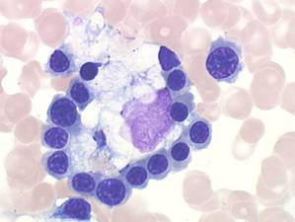
Organisation anatomique et fonctionnelle médullaire
Unité structurale médullaire
  juxtaposition d’unités élémentaires:
    correspond au groupe de cellules descendant d’une ou plusieurs cellules souches totipotentes
    adhésion un même réseau de cellules de soutien organisé autour du même réseau de capillaires sinusoïdes anastomosés
    sous la dépendance de facteurs de croissance diffusés localement et agissant de manière paracrine.

Slide 20
Organisation anatomique et fonctionnelle médullaire
Compartiments fonctionnels
  Juxtaposition des cellules myéloïdes entre les vaisseaux et l’endoste, au contact des adipocytes et des autres cellules du stroma médullaire.
  Répartition non aléatoire des différentes lignées hématopoïétiques au sein de la moelle
    Compartiment prolifératif myéloïde endostal et péri endothélial :
      Les régions endostéales, juxtatrabéculaires, apparaissent plus riches que la moelle centrale des os en précurseurs hématopoïétiques, en cellules souches et en cellules stromales stimulant l’hématopoïèse.
      Stimulation des progéniteurs hématopoïétiques par les ostéoblastes oules cellules endothéliale ou les cellules réticulaires adventitielles des sinusoïdes
      Les autres zones correspondent à une zone de maturation
    Compartiments lymphoïdes médullaires sous formes de nodules

Slide 21
Organisation anatomique et fonctionnelle médullaire
Ilots érythroblastiques
  érythroblastes à différents stades de maturation
  Adhésion a un macrophage
  ➔indispensable à la maturation et l’enucléation des erythroblastes

Slide 22
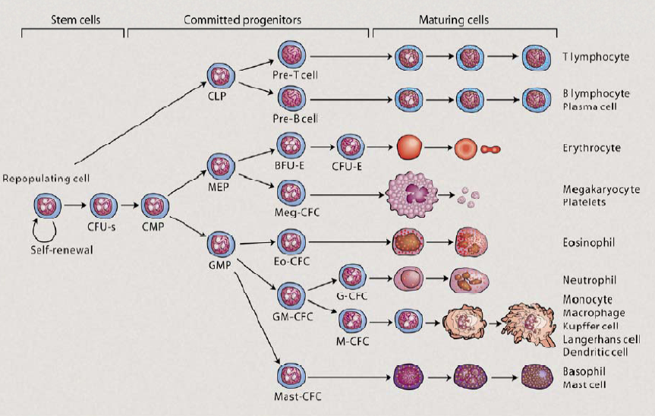
Les compartiments cellulaires de l’hématopoïèse
Durée de vie variable et limitée des cellules sanguines
  Nécessité de compenser par une production continue et régulée
Trois compartiments dans le système hématopoïétique
  Cellules souches multipotentes
  Progéniteurs hématopoïétiques
  Précurseurs hématopoïétiques

Slide 23
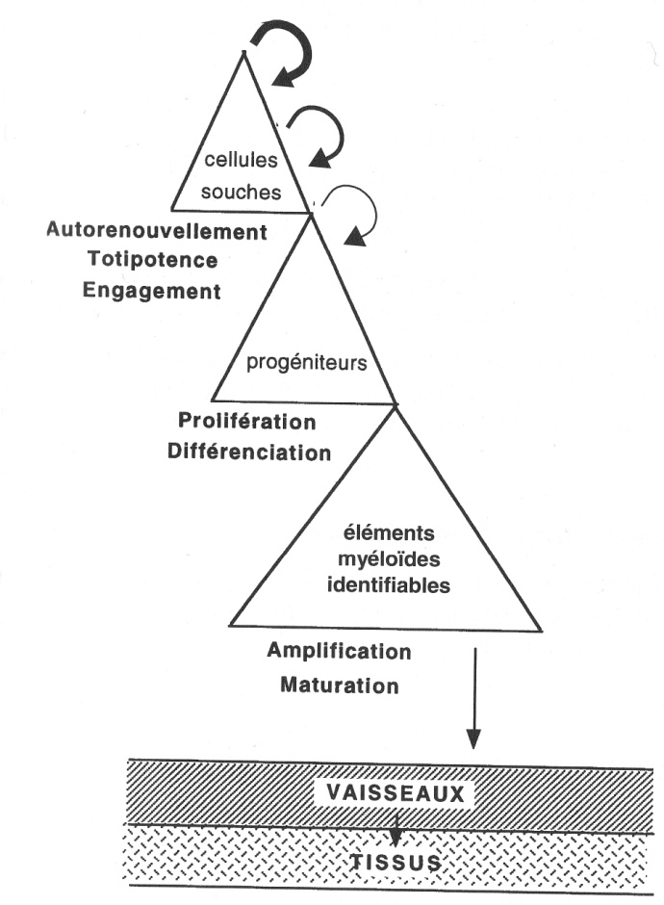
Les compartiments cellulaires de l’hématopoïèse
Durée de vie variable et limitée des cellules sanguines
  Nécessité de compenser par une production continue et régulée
Trois compartiments dans le système hématopoïétique
  Cellules souches multipotentes
  Progéniteurs hématopoïétiques
  Précurseurs hématopoïétiques

Slide 24
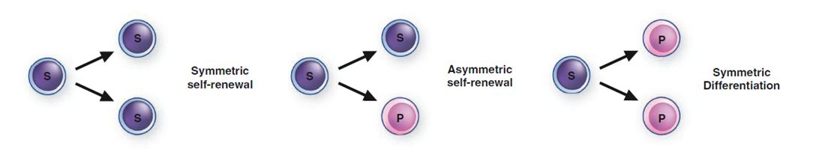
Les compartiments cellulaires de l’hématopoïèse: cellules souches
Caractéristiques
  très rares dans la moelle osseuse (1 à 4. 10⁵ cellules mononuclées),
  Quiescentes en phase G0 du cycle cellulaire
  Phénotype particulier
    CD34+ ; HLA DR+ faible ; CD45 Ro+ . CD33- ; CD13- ; CD38- . MdR+ Marqueurs de restriction de lignées négatifs
  Capacité d’auto renouvellement:
    multiplication sans différenciation : maintient du pool de CSH
  Capacité d’engagement
    Orientation progressive de la cellule souche ou de sa descendance vers une lignée spécialisé
  Totipotence
    Capacité d’engagement vers toutes les lignées.
    engagement irréversible vers plusieurs ou une lignée.
    Différenciation possible vers toutes les lignées, mais seulement lignées hématopoïétiques

Slide 25
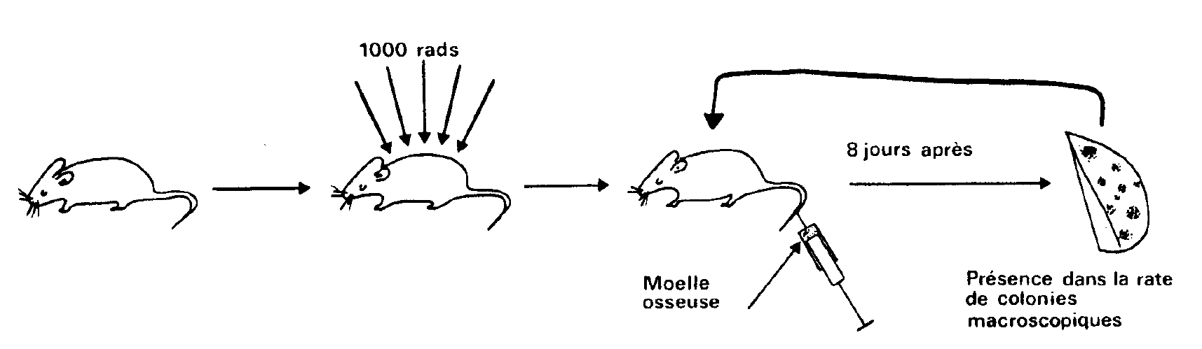
Les compartiments cellulaires de l’hématopoïèse: cellules souches
Mise en évidence:
  Chez la souris: Till & McCulloch (1961)
    Les cellules d’une même colonie sont d’origine clonale
    A j8: obtention de colonie unipotentes
    À j12: colonies spléniques mixtes
      cellules granuleuses, érythroïdes, monocytaires et mégacaryocytaires.
    ➔Reconstitution de l’hématopoïèse complète
    ➔Les cellules pluripotentes s’auto-renouvellent au sein d’une colonie.

Slide 26
Les compartiments cellulaires de l’hématopoïèse: cellules souches
Mise en évidence:
  Chez l’homme: leucémie myéloïde chronique (LMC)
    Présence du chromosome de Philadelphie t(9;22) dans toutes les cellules myéloïdes et les lymphocytes B
    Absence dans les cellules non hématopoïétiques
    Chez les femmes atteintes de LMC et hétérozygotes pour le G6PD (gène est localisé sur le chromosome X avec deux allèles) toutes les cellules myéloïdes et lymphoïdes présentent la même isoforme enzymatique

Slide 27
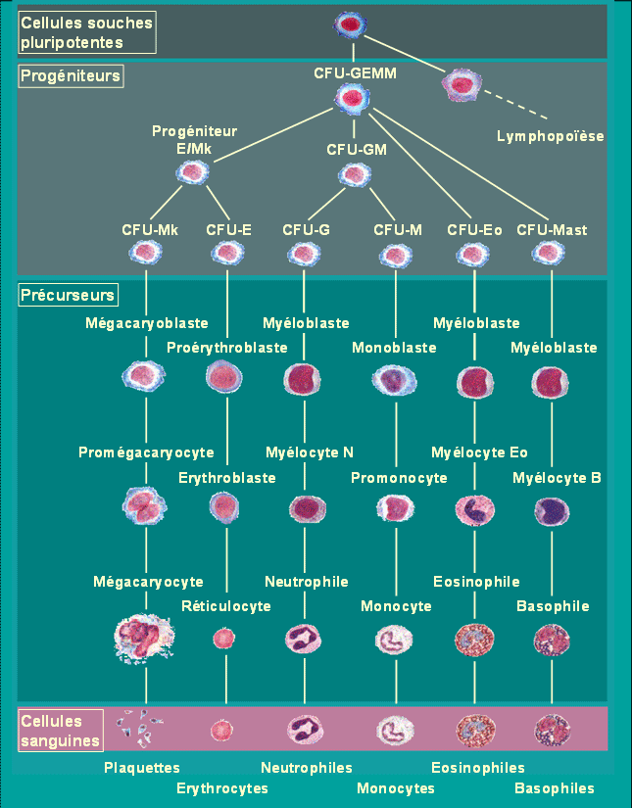
Les progéniteurs hématopoïétiques
Cellules rares dans la moelle (1 pour 10³ cellules)
Engagement irréversible vers une ou plusieurs lignées
Perte progressive des capacités d'auto-renouvellement
Cellules peu nombreuses et non identifiables morphologiquement.
  CFU-GEMM: Granuleuse, Erythrocytaire, Macrophage et Mégacaryocytaire).
  CFU-GM Granulo-Macrophagique -----> P. Neutrophiles et Monocytes
  CFU-G Granuleuse -----> Poly. Neutrophiles
  CFU-M Macrophagique -----> Monocytes
  CFU-MK Mégacacaryocytaire -----> Plaquettes
  CFU-Eo Eosinophile -----> Poly. Eosinophiles
  CFU-B Basophile -----> Poly. Basophiles
  BFU-E (Burst Forming Unit) rythroïde -----> Hématies

Slide 28
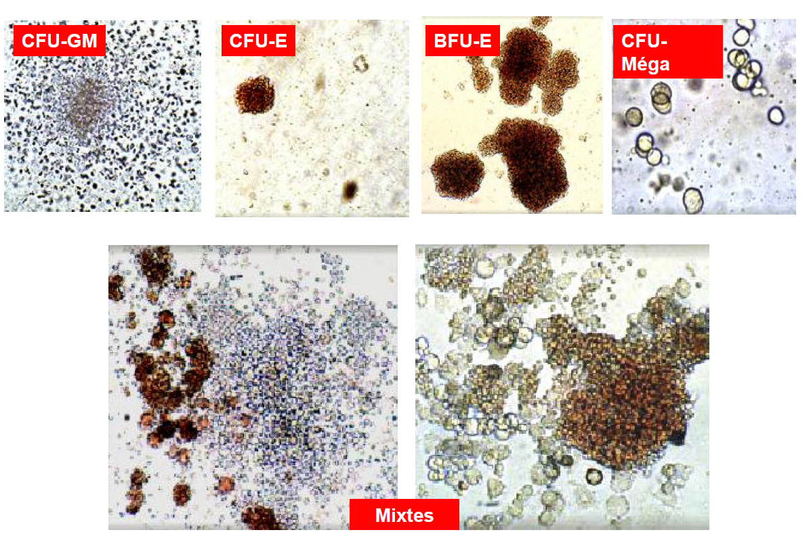
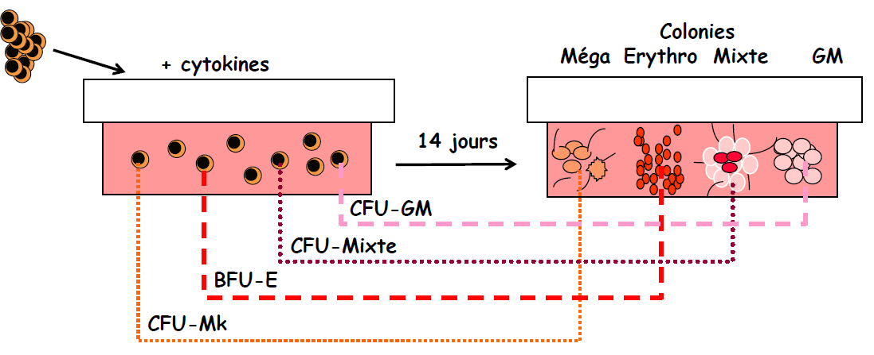
Les progéniteurs hématopoïétiques
Mise en évidence
  In vitro:
    culture de cellule mononucléées medullaires sur milieu artificiel (agarose, méthyl cellulose, collagène),
      disparition des cellules après quelques jours (= mort des cellules différenciées matures) ;
      après 8-10j apparition de quelques colonies issues de progéniteurs tardifs
      après 15- 20 j apparaissent des colonies de progéniteurs précoces.
      ➔Plus une colonie met de temps à apparaître, plus elle correspond à un progéniteur précoce.

Slide 29
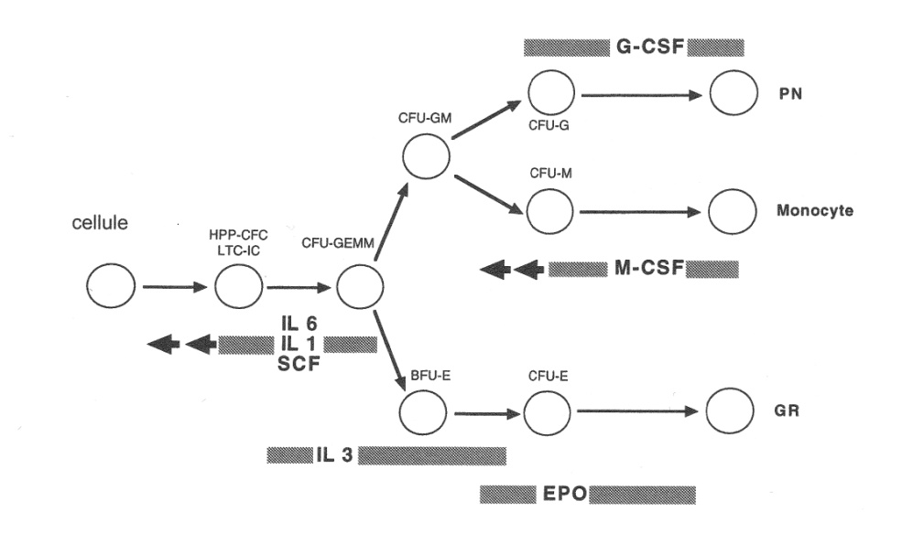
Les progéniteurs hématopoïétiques
LTC-IC: long-term culture-initiating cells
  CD34+
  incapables de former des colonies en culture primaire en système semi-solide.
  Génération de progéniteurs primitifs ou tardifs repiquables en milieu liquide en présence de cytokines adaptées,
  ➔ cellules souches, ou intermédiaires entre CSH et progéniteurs.
HPP-CFC : High Proliferative Potential
  CD34+.
  Génération de culture primaire en milieu semi-solide, de très grosses colonies au bout de 14 à 21 jours :
    ➔potentiel prolifératif important et qui contiennent
  culture second aire: , certaines colonies secondaires maturant plus rapidement ➔progéniteurs engagés
  ➔étape la plus primitive de la différenciation des progéniteurs et sont un bon reflet du nombre et de la capacité
  des cellules souches à s'engager dans la différenciation.
CFU-GEMM:
  progéniteurs primitifs
  Formations de colonies mixtes en 14 à 21 jours de culture. Les
  Pas de colonies secondaires.

Slide 30
Les progéniteurs hématopoïétiques
BFU-E
  Aspect des colonies éclatées
  Age intermédiaire
  Colonies érythroblastiques en en 10 à 14 jours
CFU-GM
  Age intermédiaire
  Colonies avec deux types cellulaires en en 10 à 14 jours
CFU-E, CFU-G et CFU-M
  Progéniteurs tardifs,
  unipotents,
  formant des colonies en 5 à 7 jours.

Slide 31
Les précurseurs hématopoïétiques
Premières cellules morphologiquement identifiables de chaque lignée :
  coloration panoptique MGG May-grünwald Giemsa
Pas de la capacité d'auto-renouvellement.
Multiplication et maturation cellulaire.
Les précurseurs les plus immatures sont
  les myéloblastes (--> polynucléaires),
  les proérythroblastes (--> hématies),
  les mégacaryoblastes (--> plaquettes)
  les lymphoblastes (--> lymphocytes)
  les monoblastes (--> monocytes).

Slide 32
Les précurseurs hématopoïétiques
myélogramme et biopsie (BOM = biopsie ostéomédullaire).
Pour chaque lignée
  Amplification du nombre de cellules (= 3 à 5 divisions)
  Maturation
    Hématie = hémoglobine pour le transport de l’oxygène
    Neutrophile = granulations (phagocytose)
    Monocyte = phagocytose et intervention dans l’immunité
    Lymphocytes = intervention dans la réponse immune.
    Plaquettes = molécules de membrane et granulations pour l’hémostase
  Différenciation progressive des précurseurs. Il existe des critères communs
    Diminution de taille cellulaire
    Diminution du rapport N/C,
    Condensation chromatinienne
    Critères spécifiques à chaque lignée

Slide 33
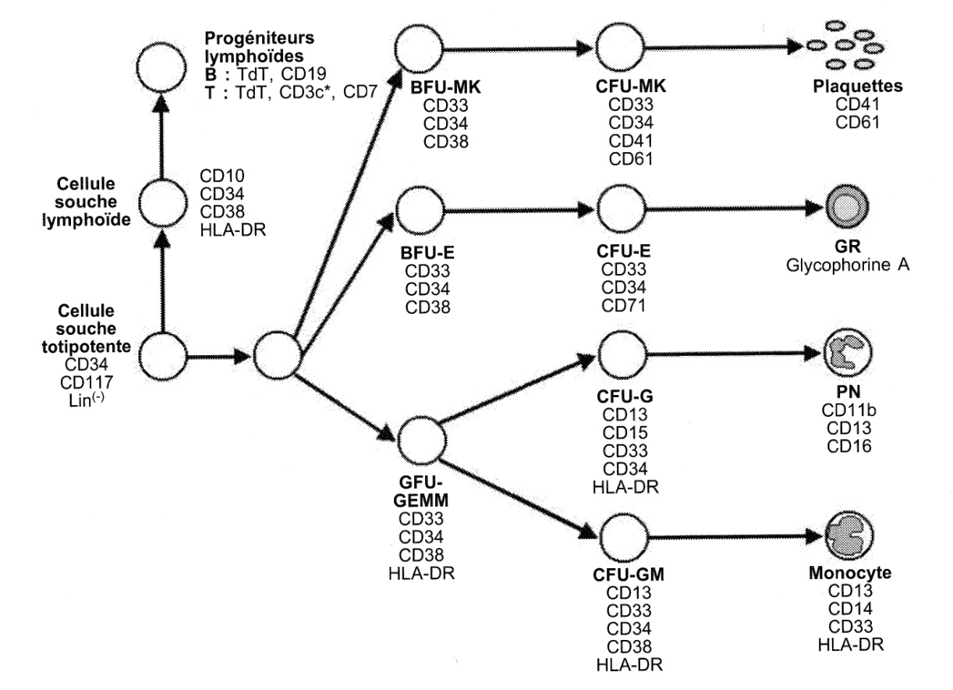
Caractéristique phénotypique des différents compartiments
Cellules souches
  CD34+, CD117+, Lin-
Progéniteurs
  Diminution progressive du CD34
  Apparition progressive du CD38, HLA-DR
Précurseurs
  Lymphoïde: Tdt
    CD19 (lignée B),
    CD7 (Lignée T)
  Myeloide: CD33
    Erythroide: CD71, Glycophorine A
    Granuleus: CD13 pis CD15
    Monocytes: CD14

Slide 34
Régulation de l’hématopoïèse: Cytokines
Facteurs de croissance hématopoïétique
  Glycoprotéines de la famille des cytokines
    synthétisées par divers types de cellules : Cellules endothéliales, fibroblastes….
  Rôle :
    Stimulation de l’hématopoïèse
    Régulation de la croissance et des fonctions des cellules sanguines
  Mode d’action :
    Principalement paracrine ou autocrine (très faibles doses)
    Effets différents selon le type de cellules
      G-CSF : induction de différenciation des progéniteurs,
      stimulation de la phagocytose pour les neutrophiles matures.
    Action différente selon la concentration :
      CSF-1 en faible quantité maintient des progéniteurs en survie et à l’état quiescent, alors que de fortes doses induisent l’entrée en cycle et la prolifération.

Slide 35
Régulation de l’hématopoïèse: Cytokines
Facteurs de croissance hématopoïétique
  Facteurs synergiques : SCF, Flt3-L, IL-6, IL-11
    action sur les cellules primitives : ↑ nb en cycle, ↑ survie
    – peu ou pas d’activité CSF
    – sensiblisent les cellules aux autres FCH (↑ expression des récepteurs)
  Facteurs multipotents : IL-3, GM-CSF, IL-7
    action sur les progéniteurs précoces (activité CSF, ↑ survie)
    action sur plusieurs lignées
  Facteurs restreints : G-CSF, M-CSF, EPO, TPO, IL-5
    facteurs de différenciation terminale (activité CSF)
    facteurs de maturation

Slide 36
Régulation de l’hématopoïèse: Cytokines
Inhibiteurs de l’hématopoïèse
  Sur les cellules primitives : TGFß, MIP-1^{α}
    mise hors cycle
    – inhibition de la prolifération
  Sur les progéniteurs :
    – TNFα : ↓ R-G-CSF, ↑ R-GM-CSF et R-IL-3
    – IFN αßγ : ↑ cytotoxicité ( effet direct et indirect)
    – PGE1 : ↓ différenciation M des CFU-GM
  Sur la synthèse de cytokines :
    – IL-10 : ↓ production de FCH par monocytes et lymphocytes T
    – Lactoferrine : ↓ production de G-CSF et de GM-CSF par monocytes

Slide 37
Régulation de l’hématopoïèse: Cytokines
Mécanisme d’action des cytokine
  complexe
    Action pléiotropique
    fonctions potentiellement différentes en fonction du type cellulaire.
    Fonctions en partie redondantes entre plusieurs cytokines
  Nécessité d’une liaison à un récepteur spécifique
    récepteurs de grande affinité
    Spécifiques d’une cytokine
    2 superfamilles
      Récepteurs de cytokines hématopoïétiques
      Les récepteurs à activité tyrosine-kinase:

Slide 38
Superfamille des Récepteurs de cytokines hématopoïétiques
complexe protéique composé de plusieurs sous-unités.
  Une sous-unité responsable de la liaison au ligand
  une sous-unité responsable de la transduction du signal
liaison de la cytokine au récepteur
  L’unité de transduction propage ce signal aux seconds messagers.
  interaction protéine-protéine ou par cascade de phosphorylation.

Slide 39
Superfamille des Récepteurs de cytokines hématopoïétiques
Récepteurs gp130 :
  gp130 commune: transduction du signal
  chaînes α différentes.
  Famille gp140
  gp140 commune: transduction du signal
  chaînes a différentes.
Famille des récepteurs à l’IL-2 :
  chaînes α: liaison au ligand
  Chaînes β,γ :transduction du signal
Famille du récepteur à l’hormone de croissance
  sous unité unique formant des homodimères après liaison avec le ligand.
Famille des récepteurs à l’interféron :
  les deux chaînes participent à la transduction du signal.

Slide 40
Superfamille des Récepteurs de cytokines hématopoïétiques
Récepteurs gp130 :
  gp130 commune: transduction du signal
  chaînes α différentes.
  Famille gp140
  gp140 commune: transduction du signal
  chaînes a différentes.
Famille des récepteurs à l’IL-2 :
  chaînes α: liaison au ligand
  Chaînes β,γ :transduction du signal
Famille du récepteur à l’hormone de croissance
  sous unité unique formant des homodimères après liaison avec le ligand.
Famille des récepteurs à l’interféron :
  les deux chaînes participent à la transduction du signal.

Slide 41
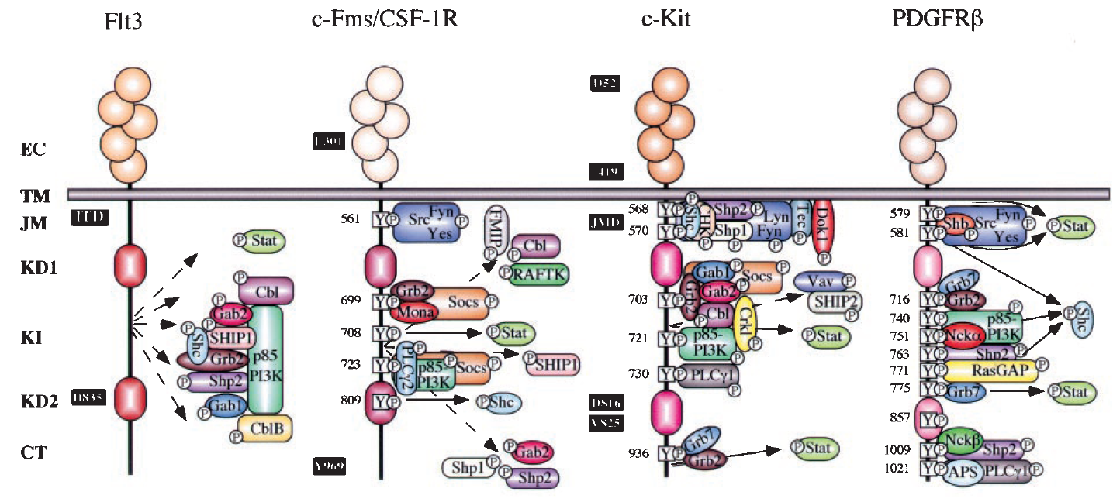
Superfamille des Récepteurs à tyrosine kinase
Structure
  domaine extra-membranaire contenant 5 domaines immunoglobuline-like,
  un domaine transmembranaire (TM),
  un domaine juxta-membranaire (JM) et un domaine kinase (KD)
La liaison du ligand
  homodimérisation du récepteurs
  activation de l’activité kinase intrinsèque
  l’association avec second messagers et phosphorylation:

Slide 42
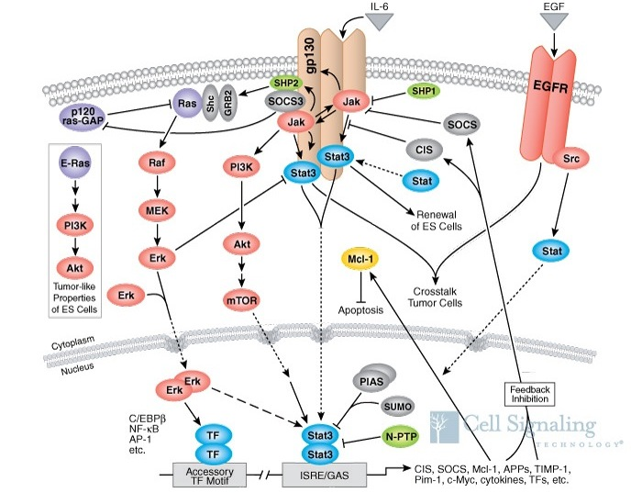
Transduction du signal
Activation Récepteurs à tyrosine kinase
  Liaison à un adaptateur contenant un site SH2
  Transduction du signal
    voie ras/raf/MEK/ERK
    voie PI3K/akt
Activation Récepteurs de cytokines hématopoïétiques
  Recrutement d’une tyrosine kinase associée: JAK
  Transduction du signal
    Voie JAK/STAT
    voie ras/raf/MEK/ERK
    voie PI3K/akt

Slide 43
Facteurs de transcription

Slide 44
Micro environnement

Slide 45
Erythropoïèse
Compartiments cellulaires: Progéniteurs
  BFU-E précoces
    Proche des CSH
    Potentiel prolifératif important
    Insensible à l’EPO, sensibles aux facteurs synergiques
    En majorité en phase G0
  BFU-E tardives
    Potentiel prolifératif plus faible
    Sensible à l’EPO qui devient indispensable
  CFU-E
    Potentiel prolifératif plus faible
    Sensible à l’EPO qui devient indispensable
    Proche de l’érythroblaste

Slide 46
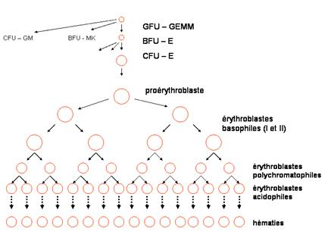
Erythropoïèse
Compartiments cellulaires: Précurseurs
  Proérythroblaste
  Erythroblastes basophiles
  Erythroblastes polychromatophiles
  Erythroblastes acidophiles
  Réticulocytes

Slide 47
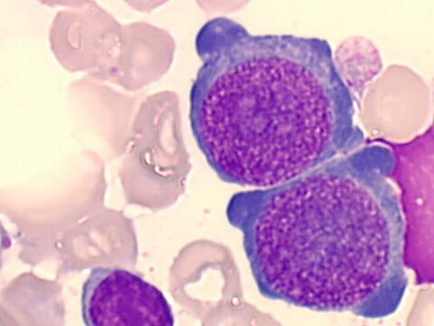
Erythropoïèse
Compartiments cellulaires: Précurseurs
  Proérythroblaste
    Cellule arrondie
    Taille = 20-30 µm de diamètre
    Rapport nucléo cytoplasmique élevé
    Noyau circulaire; chromatine fine et nucléoles nets
    Basophilie intense du cytoplasme
      (richesse en ARN)

Slide 48
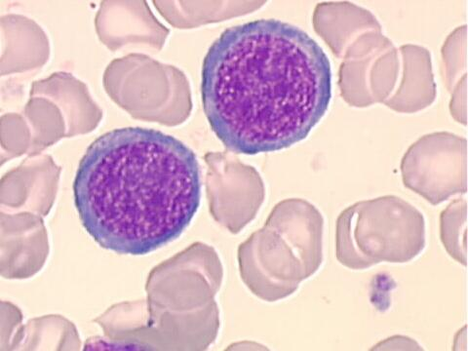
Erythropoïèse
Compartiments cellulaires: Précurseurs
  Erythroblastes basophiles
    Taille : 15 – 18 µm
    Noyau rond
    la chromatine se condense
    Le cytoplasme reste basophile

Slide 49
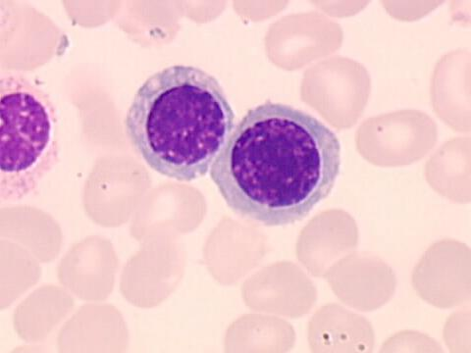
Erythropoïèse
Compartiments cellulaires: Précurseurs
  Erythroblastes polychromatophiles
    taille : 15 µm
    Noyau rond dont la chromatine se condense plus nettement
    Le cytoplasme devient gris (superposition du bleu de l’ARN et de l’orangé de l’hémoglobine)

Slide 50
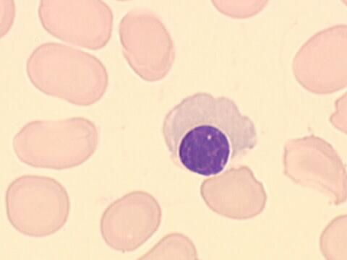
Erythropoïèse
Compartiments cellulaires: Précurseurs
  Erythroblastes acidophiles
    Petite cellule (10 µm)
    Petit noyau rond et dense
    Cytoplasme qui a presque la couleur d’une hématie
    Cette cellule perd son noyau et devient un GR

Slide 51
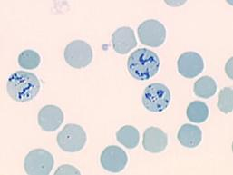
Erythropoïèse
Compartiments cellulaires: Précurseurs
  Réticulocytes
    Présence de ribosomes et mitochondries visibles en coloration spécifique
    taille et volume supérieurs à ceux du GR (volume moyen = 110 - 125 fl; 8 µm de diamètre)
    Se rétracte en 3 jours pour atteindre le volume et la taille du GR.

Slide 52
Erythropoïèse
Cinétique
  Synthèse d’ADN
    Quatre mitoses séparent le proérythroblaste du réticulocyte
    Durée de formation des GR: 5 à 7 jours
    Nécessité de vitamine B12 et Folates
    Erythropoïèse inefficace physiologique
      10% des Erythroblastes meurent au stade acidophile
  Synthèse protéique
    Synthèse d’hémoglobine intense à partir du sade polychromatophile.
  Synchronisation étroite entre morphologie nucléaire et cytoplasmique

Slide 53
Erythropoïèse
Régulation

Slide 54
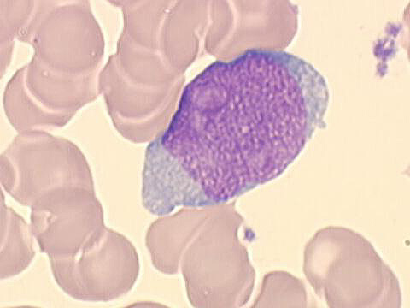
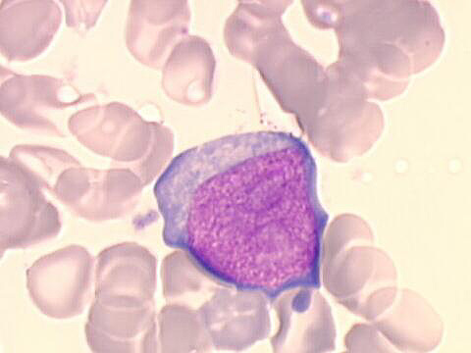
CELLULES INDIFFERENCIEES

Slide 55
LIGNEE ERYTHROCYTAIRE
Division
Proerythroblastes Erythroblastes basophiles
Division

Slide 56
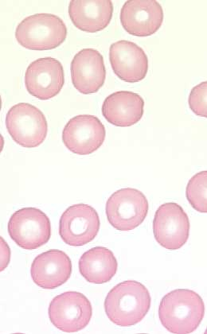
Division
Erythroblastes polychromatophiles
Erythroblastes acidophiles
Expulsion nucléaire
Hématies

Slide 57
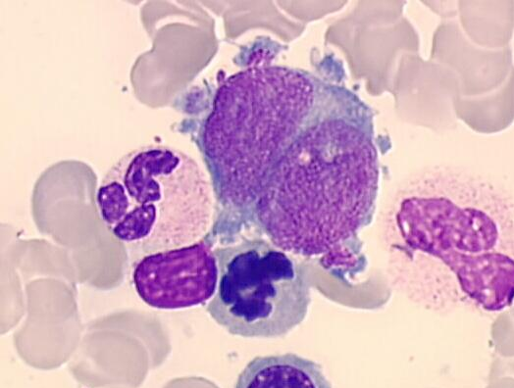
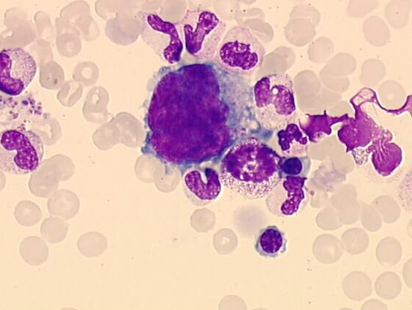
LIGNEE MEGACARYOCYTAIRE
Endomitoses
Megacaryoblaste
Megacaryocyte basophile
Endomitoses

Slide 58
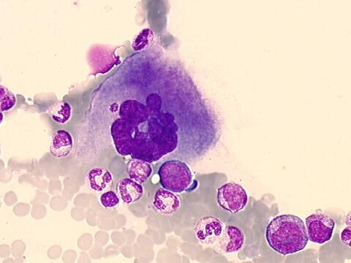
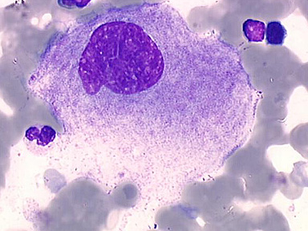
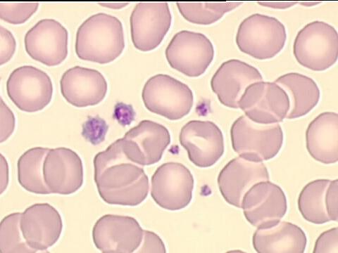
Endomitoses
Megacaryocyte granuleux
Megacaryocyte thrombocytogène
Fragmentation cytoplasmique
Plaquettes

Slide 59
CELLULES INDIFFERENCIEES

Slide 60
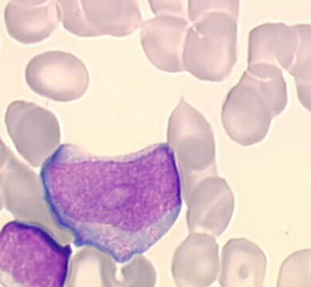
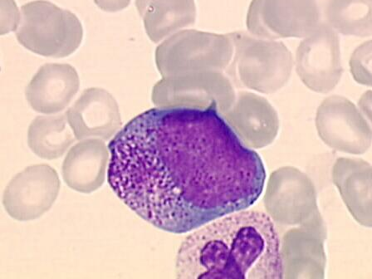
LIGNEE DES GRANULEUX NEUTROPHILES
Division
Myéloblaste
Promyélocyte neutrophile
Division

Slide 61
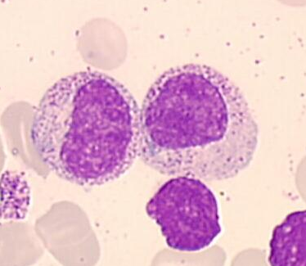
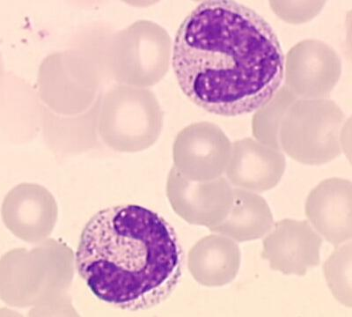
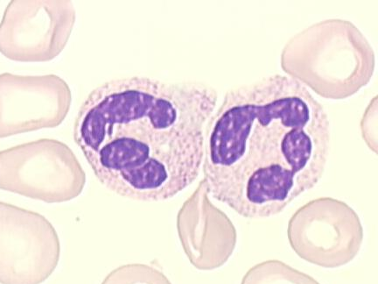
Division
Myélocytes neutrophiles
Métamyélocytes neutrophiles
Maturation nucléaire
Polynucléaires neutrophiles

Slide 62
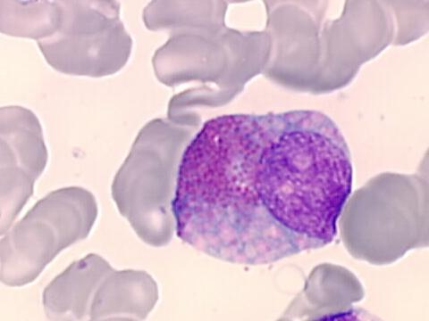
LIGNEE DES GRANULEUX EOSINOPHILES
Division
Myéloblaste
Promyélocyte éosinophile
Division

Slide 63
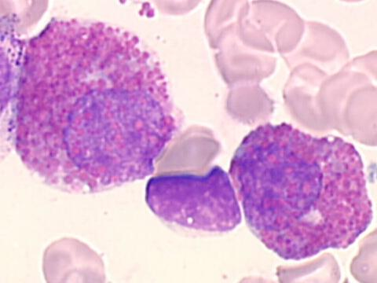
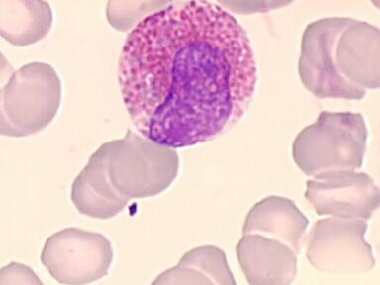
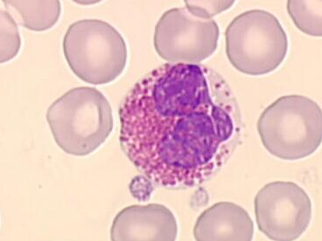
Division
Myélocytes éosinophiles
Métamyélocytes éosinophiles
Maturation nucléaire
Polynucléaires éosinophiles

Slide 67
Lymphopoïèse
Système lymphoïde:
  Système comlexe
    Architecture
      Dispersée dans le sang
      Organisés dans ls organes lymphoides
  Tissus lymphoïde
    Organes Centraux
      Moelle osseuse
      Thymus
      ➔ maturation et différentiation de des lymphocytes à partir d’une cellule souche hématopoïétique
    Organes périphériques ou secondaires
      Ganglions, rate et structures lymphoïdes annexées aux muqueuse

Slide 68
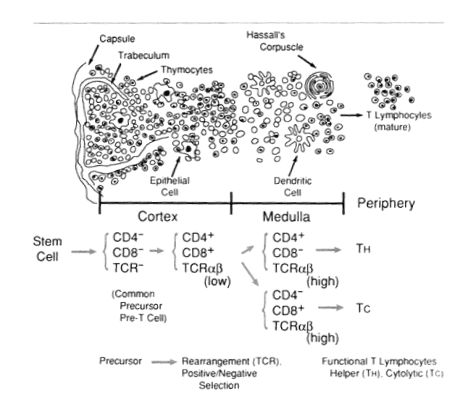
Thymus
Localisation: médiastin antéro-supérieur
Structure
  Deux lobes compartimentés en lobules: Unité structurale
    Cortex épais constitué de cellules lymphoïdes densément réparties
    Médullaire plus claire moins riche en lymphocytes
    Présence d’une trames de cellules épithéliales plus abondante dans la médullaire et organisées en îlots (corpusules de Hassal)
Fonction
  Migration des pro thymocytes de la moelle vers le thymus
  Maturation en lymphocytes T matures

Slide 69
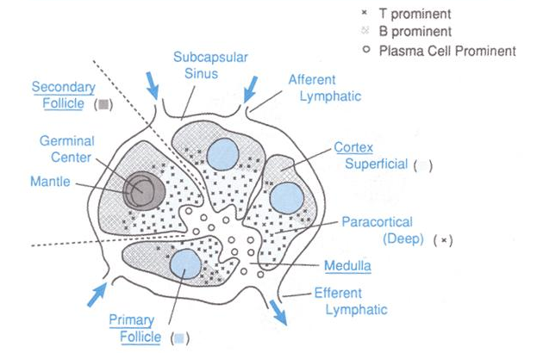
Ganglions Lymphatiques
Formations lymphoïdes de 0.5 cm de diamètre situées le long de vaisseaux lymphatiques
Fonction
  Filtration et présentation des antigènes
  Développement des réponses immunitaires

Slide 70
Ganglions Lymphatiques
Structure
  Capsule conjonctive perforées par des lymphatiques afférent
    Sinus périphérique colectant la lymphe
    Sinus corticaux
    Sinus medulaires
      Spérarés par des cordons de fibre réticulinique
      Riche en macrophaes phagocytant les Ag circulants
  Pulpe médulaire
    Zone corticale superficielle
      Lymphocytes regroupés en follicules de morphologie variable selon la stimulation antigénique
      Folicules non stimulés disposés sur une trame de cellules dendritiques
    Zone corticale profonde ou paracorticale lhymodépendante
      Riche en Ly T et celulles reticulaires présentan t les Ag au lymphocytes T
      Riche en veinules ➔ echanges de Lymphocytes entre le sang et la lymphe
    Zone Médulaire
      Zone centrale formés de lymhocytes se déverans dans le canal lymphatique efferent pour rejoindre la cirulation générale;

Slide 71
Ganglions Lymphatiques
Structure
  Capsule conjonctive perforées par des lymphatiques afférent
    Sinus périphérique colectant la lymphe
    Sinus corticaux
    Sinus medulaires
      Spérarés par des cordons de fibre réticulinique
      Riche en macrophaes phagocytant les Ag circulants
  Pulpe médulaire
    Zone corticale superficielle
      Lymphocytes regroupés en follicules primaires
      Folicules non stimulés disposés sur une trame de cellules dendritiques
    Zone corticale profonde ou paracorticale lhymodépendante
      Riche en Ly T et celulles reticulaires présentan t les Ag au lymphocytes T
      Riche en veinules ➔ echanges de Lymphocytes entre le sang et la lymphe
    Zone Médulaire
      Zone centrale formés de lymhocytes se déverans dans le canal lymphatique efferent pour rejoindre la cirulation générale;

Slide 72
Ganglions Lymphatiques
Structure
  Capsule conjonctive perforées par des lymphatiques afférent
    Sinus périphérique colectant la lymphe
    Sinus corticaux
    Sinus medulaires
      Spérarés par des cordons de fibre réticulinique
      Riche en macrophaes phagocytant les Ag circulants
  Pulpe médulaire
    Zone corticale superficielle
      Lymphocytes regroupés en follicules primaires
      Follicules non stimulés disposés sur une trame de cellules dendritiques
    Zone corticale profonde ou paracorticale lhymodépendante
      Riche en Ly T et cellules réticulaires présentant t les Ag au lymphocytes T
      Riche en veinules ➔ échanges de Lymphocytes entre le sang et la lymphe
    Zone Médulaire
      Zone centrale formés de lymhocytes se déverans dans le canal lymphatique efferent pour rejoindre la cirulation générale;

Slide 73
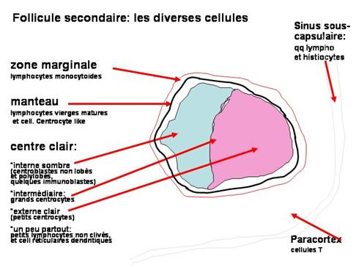
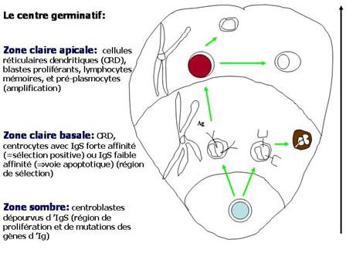
Ganglions Lymphatiques
Modification morphologiques et fonctionnelles des follicules
  Fixation et concertation d’Ag par les macrophages et les cellules réticulaires dendritiques
  Formation d’un follicule secondaire avec apparition d’un centre germinatif
    Riches en Ly B
    Divisée en trois zones
      Zone sombre: centroblastes dépourvus d’Ig de surface
      Zone claire basale: selection des centrocytes
      Zone claire apicale: immunoblastes, plasmocytes et lymphoplamsocytes, ceelules dendritiques
  ;

Slide 74
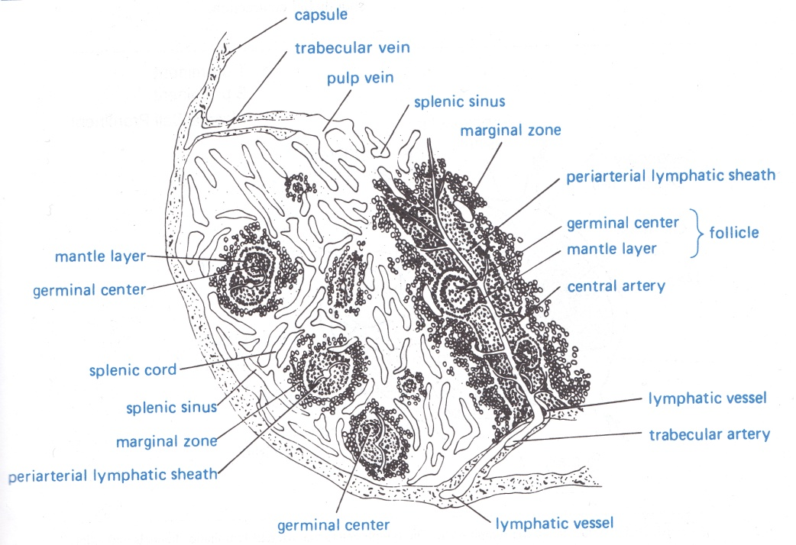
Rate
Structure
  Capsule conjonctive
  Division en compartiments par des cloisons porte-vaisseaux
  vascularisation
    Artère splénique au niveau du hile
    Artères trabéculaires se ramifiant en un système artériel entouré de manchons lymphoïde
    Artères pénicillées se terminant dans la pulpe rouge
      Directement dans les sinus (circulation fermée)
      Dans les cordons (circulaations ouverte)
    Sinus➔veines de la pulpe rouge➔veine trabéculaire puis splénique
    Existence d’un système lymphatique éfferent partant des corpuscules de Malpighi et rejoignant les ganglion hilaires
  ;

Slide 75
Rate
Structure
  Pulpe blanche: tissus lymphoïde (10% de la rate)
    Lymphocytes T disposés le long des artérioles accompagnées d’histiocytes
    corpuscules de Malpighi
      Lymphocytes bBformant des amas
      Quelques Ly T helper
      Cellules réticulaires dendrtiques
      ➔ formation d’un CG après stimulation
  Zone marginale
    Délimitation floue
    Riche en macrophages
    Zone d’échange avec la pule rouge
  Pulpe rouge
    Cordons de Billroth et sinus
    Ly B, plasmocytes
  ;

Slide 76
Rate
Structure
  Pulpe blanche: tissus lymphoïde (10% de la rate)
    Lymphocytes T disposés le long des artérioles accompagnées d’histiocytes
    corpuscules de Malpighi
      Lymphocytes bBformant des amas
      Quelques Ly T helper
      Cellules réticulaires dendrtiques
      ➔ formation d’un CG après stimulation
  Zone marginale
    Délimitation floue
    Riche en macrophages
    Zone d’échange avec la pule rouge
  Pulpe rouge
    Cordons de Billroth et sinus
    Ly B, plasmocytes
  ;

Slide 77
Rate
Structure
  Pulpe blanche: tissus lymphoïde (10% de la rate)
    Lymphocytes T disposés le long des artérioles accompagnées d’histiocytes
    corpuscules de Malpighi
      Lymphocytes bBformant des amas
      Quelques Ly T helper
      Cellules réticulaires dendrtiques
      ➔ formation d’un CG après stimulation
  Zone marginale
    Délimitation floue
    Riche en macrophages
    Zone d’échange avec la pule rouge
  Pulpe rouge
    Cordons de Billroth et sinus
    Ly B, plasmocytes
  ;

Slide 78
Rate
Fonction: Hématopoïétique
    Hématopoïèse splénique du 4 au 6 mois de la vie fœtale
    Hématopoïèse ectopique pathologique (myélofibrose)
  Hémolytique
    Contact étroits entre macrophages et globules rouges, pH acide, concentration faible en glucose
    Hémolyse physiologique minoritaire concernant les hématies âgées
    Hémolyse prépondérante en cas d’hématies fragilisées
      Sphérocytose
      Hémoglobinopathie
      Enzymopathies
      Anémies hémolytique immunologique
  Réservoir
    1 à 2 % de GR circulants
    30% des plaquettes circulantes
    Petite fraction des PN marginés
      Cytopénies en cas d’hypersplenisme
  Epuration
    Elimination des corps rigides des GR
      Corps d’howell-Joly,

Slide 79
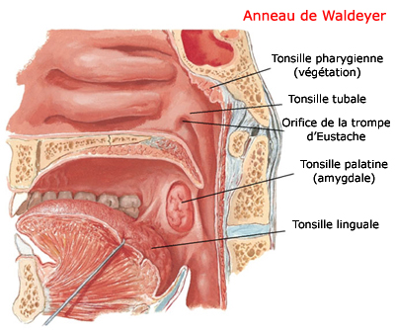
Tissus lymphoïde annexé au cellules: MALT
Fonction: induction des réponses immunitaires vis-à-vis des Ag
Localisation:
  Carrefour aéro digestif
    Amygdales linguales, pharyngées palatines
    Végétations adénoïdes
    ➔captation des Ag dans les cryptes épithéliales
    ➔transport dans le tissus conjonctif
    Mise en contact avec le tissus lymphoïde organisé comme un ganglion
  Bronches
    Amas non organisés

Slide 80
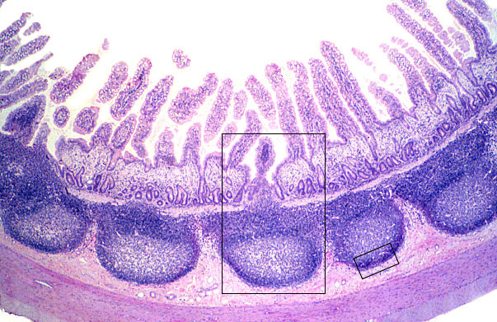
Tissus lymphoïde annexé au cellules: MALT
Fonction: induction des réponses immunitaires vis-à-vis des Ag
Localisation:
  Intestin: Plaque de Peyer
    Dispersées le long du duodénum, de l’iléon, colon rectum, appendice
    Localisées entre la musculaire muqueuse et le revêtement épithélial
    Formé de zone B (follicules primaires et secondaire) et séparés par des zones T
    Recouvertes par des cellules M
    ➔transport de l’AG vers la plaque de Peyer
    ➔présentation par les macrophages
    ➔transformation des lymphocytes en plasmocytes à IgA

Slide 83
Le microenvironnement hématopoïétique ou stroma
Ensemble de structures permettant le soutient de l’hématopoièse
  matrice cellulaire
    cellules réticulaires fibroblastiques
    les cellules endothéliales
    les cellules myofibroblastiques adventitielles,
    les adipocytes,
    les ostéoblastes.
    Les macrophages qui sont dérivés de la cellule souche hématopoïétiques sont également
  la matrice extracellulaire :
    réseau de molécules fibreuses et non fibreuses,,
    maillage 3D entre les travées osseuses, les sinus capillaires dans lesquelles viennent se loger les cellules hématopoïétiques.

Slide 84
Le microenvironnement médullaire
Histologie:
  La barrière médullosanguine :
    zone d’échange entre le sang et les territoires hématopoïétiques.
    Structure
      Endothélium: cellules endothéliales
        un revêtement mince et continu de 2-3μm d’épaisseur.
        Ces cellules sont jointives à leur périphérie,
        passage des cellules sanguines vers le sang transendothélial = diabase.
      La basale des sinus: cellules adventitielles:
        couche discontinue ne recouvrent qu’une partie de la surface endothéliale.
      Les histiocytes macrophagiques sont en position adventitielle et phagocytent parfois les noyaux des globules rouges qui traversent la paroi.

Slide 85
Le microenvironnement médullaire
Histologie:
  La barrière médullosanguine :
    zone d’échange entre le sang et les territoires hématopoïétiques.
    Structure
      Endothélium: cellules endothéliales
        un revêtement mince et continu de 2-3μm d’épaisseur.
        Ces cellules sont jointives à leur périphérie,
        passage des cellules sanguines vers le sang transendothélial = diabase.
      La basale des sinus: cellules adventitielles:
        couche discontinue ne recouvrent qu’une partie de la surface endothéliale.
      Les histiocytes macrophagiques sont en position adventitielle et phagocytent parfois les noyaux des globules rouges qui traversent la paroi.

Slide 86
Le microenvironnement médullaire
Histologie:
  La matrice conjonctive: stroma médullaire
    La matrice cellulaire
      Les cellules interstitielles non phagocytaires: fibroblastes
        Production de collagène entourant des fibres de réticuline
        Formation d’une trame soutenant les cellules médullaires
      Les histiocytes
        grande taille (30μm)
        Phagocytose: cytoplasme riche en lysosomes et phagolysosomes et dans lequel on peut observer des GR en voie de lyse.
        contact étroit avec les cellules hématopoïétiques: îlots érythroblastiques
        Fonction immuno-régulatrices et synthèse de facteurs de croissance
      Les lymphocyte T
        Fonction immuno-régulatrices et synthèse de facteurs de croissance

Slide 87
Le microenvironnement médullaire
Histologie:
  La matrice conjonctive: stroma médullaire
    La matrice cellulaire
      Les adipocytes: quantité inversement proportionnelle à la richesse en cellules myéloïdes.
        Fonctions mécaniques de contrôle du volume médullaire dédié à l'hématopoïèse.
        Fonctions métaboliques : Solubilisation de la testostérone. Aromatisation en oestrogène. Rôle inducteur vis à vis de la granulopoïèse
      L’endoste:
        sépare la moelle des travées osseuses
        ostéoblastes et les ostéoclastes.
      Les terminaisons nerveuses : fibres myélinisées ou non dotées de propriétés nociceptives et vasomotrices.

Slide 88
Le microenvironnement médullaire
Histologie:
  La matrice conjonctive: stroma médullaire
    La matrice extracellulaire: deux types de constituants
      Protéines collagéniques: collagène de type I et III synthétisé par les fibroblastes
      Protéines non collagéniques
        fibronectine,
        thrombospondine
        mucopolysaccharides du type héparane sulfate
    Interaction entre les cellules hématopoïétiques et la MEC et les cellules stromales par l'intermédiaire de diverses molécules d'adhésion:
      Les intégrines
        VLA-4 exprimée sur les CSH : couplage aux cellules stromales et à la fibronectine
      Les sélectines: homing des lymphocytes, adhésion et roulement des leucocytes sur les cellules endothéliales activées.

Slide 89
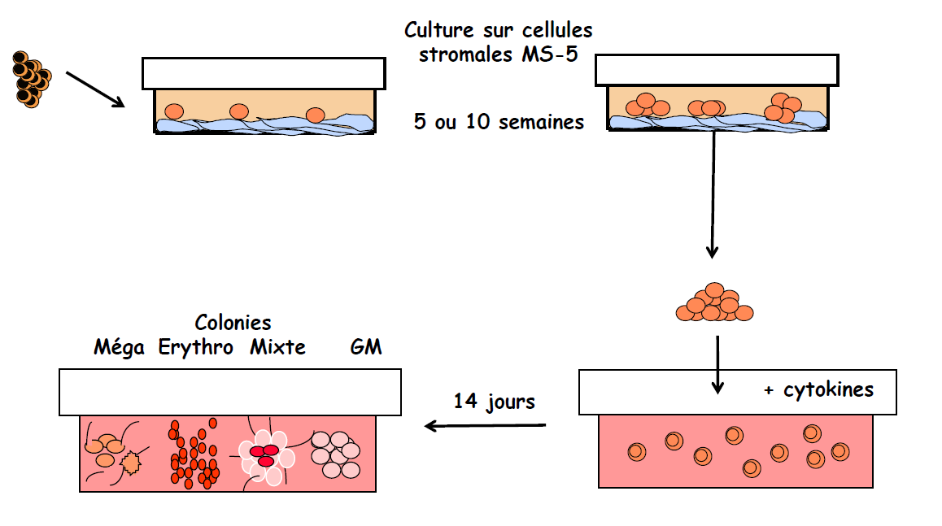
Les cellules souches multipotentes (Stem Cells)
Mise en évidence
  In vitro:
    Culture de cellules mononucléées médullaires sur des monocouches de cellules stromales irradiées,
      J14: obtention de cellules pouvant ensuite donner naissance à des progéniteurs multilignées: Long Term Colony -Initiating Cells. LTC-IC
      Capacité de quelques LTC-IC de donner des progéniteurs lymphoïdes aussi bien que myéloïdes.
      1 à 4 LTC-IC pour 100 000 cellules mononucléées de la moelle osseuse.

Slide 90
Les cellules souches multipotentes (Stem Cells)
Mise en évidence
  In vitro:
    culture de cellule mononucléées medullaires sur milieu artificiel (agarose, méthyl cellulose, collagène),
      disparition des cellules après quelques jours (= mort des cellules différenciées matures) ;
      après 8-10j apparition de quelques colonies issues de progéniteurs tardifs
      après 15- 20 j apparaissent des colonies de progéniteurs précoces.
      ➔Plus une colonie met de temps à apparaître, plus elle correspond à un progéniteur précoce.

Slide 91
Régulation de l’hématopoïèse: Cytokines
Facteurs de croissance hématopoïétique
  Facteur synergique:
    Ils agissent en potentialisant l’effet des autres facteurs. Ils agiraient sur les précurseurs multipotents en les faisant entrer dans les phases actives du cycle cellulaire. Bien qu’ils ne soient pas capables de maintenir une prolifération à eux seuls, ils permettraient de préparer les progéniteurs à recevoir un autre signal de prolifération. Les plus importants de ces facteurs sont le SCF, l’IL-1, l’IL4 et l’IL6.
    Le SCF (Stem cell Factor) : cette glycoprotéine synthétisée par les cellules stromales de la moelle est le ligand du récepteur c-kit (CD117). Il agit en synergie avec de nombreux autres facteurs tels que l’IL-3 avec une action sur les stades précoces de l’hématopoïèse et l’EPO avec une action aux différentes étapes de la différenciation erythroïde.
    Interleukine 6 (IL-6) : cette glycoprotéine de 26 kDa est secrétée par les macrophages, les lymphocytes T et les fibroblastes. Elle agit en synergie avec l’IL-3 et le GM-CSF avec une action sur les stades précoces de l’hématopoïèse. Par ailleurs, l’IL-6 stimule la réponse inflammatoire.
Inhibiteurs de l’hématopoïèse

Slide 92
Régulation de l’hématopoïèse: Cytokines
Facteurs de croissance hématopoïétique
  Les facteurs multipotents :
    Leur action s’effectue de manière directe sur des progéniteurs précoces. Leur action n’est donc pas limitée à une lignée (cf. Figure 5)
    Interleukine 3 (IL-3): l’IL-3 est une glycoprotéine de 25 kDa synthétisée par les lymphocytes T. Elle agirait sur les progéniteurs précoces de presque toutes les lignées exceptée la lignée lymphoïde B. La sensibilité à l’IL-3 diminue au fur et à mesure que les progéniteurs se différencient. Son action doit être supportée par d’autres facteurs de croissance tels que le SCF pour l’ensemble de la lignée granulo/monocytaire et l’érythropoïétine pour la lignée érythroblastique.
    Le GM-CSF (Granulocyte Macrophage-Colony Stimulating Factor) : le GM-CSF est une glycoprotéine de 22 kDA produite par les lymphocytes T, les cellules endothéliales et les fibroblastes. Il a une action très proche de celle de l'IL3 avec une activité sur la plupart des progéniteurs. Il agit également sur les cellules matures de la lignée granuleuse, monocytaire et éosinophile dont il augmente les fonctions et la durée de vie.
  Les facteurs restreints
    Leur action s’effectue de manière directe mais sur des progéniteurs déjà engagés. Leurs effets sont donc restreints à une lignée et permettent l’acquisition des fonctions des cellules matures
    Le G-CSF (Granulocyte -Colony Stimulating Factor) : Protéine de19 kDa synthétisée par les cellules endothéliales, les fibroblastes et les monocytes. Il stimule la prolifération et la différenciation des la lignée granulocytaire. avec une action prédominante sur la lignée granulocytaire neutrophile.
    Le M-CSF (Macrophage-Colony Stimulating Factor) : il est synthétisé par les monocytes et les fibroblastes. Il a une action sur les progéniteurs engagés et est responsable de la croissance de la lignée monocytaire.
    L’interleukine 5 (IL-5) : cette glycoprotéine est synthétisée par les lymphocytes T Elle agit sur la différenciation des progéniteurs éosinophiles et augmente la durée de vie des éosinophiles matures. Elle exerce également une fonction modulatrice sur la réponse immunitaire
    La thrombopoïétine : Elle est le facteur de croissance de la lignée mégacaryocyte-plaquettaire. Elle agit au niveau des progéniteurs mégacaryocytaires. Elle aurait également une action plus large qui s’exercerait sur les progéniteurs plus immatures, notamment érythrocytaires. Elle est synthétisée principalement par le foie mais également par les cellules stromales et le rein.
  Facteur synergique:
    Ils agissent en potentialisant l’effet des autres facteurs. Ils agiraient sur les précurseurs multipotents en les faisant entrer dans les phases actives du cycle cellulaire. Bien qu’ils ne soient pas capables de maintenir une prolifération à eux seuls, ils permettraient de préparer les progéniteurs à recevoir un autre signal de prolifération. Les plus importants de ces facteurs sont le SCF, l’IL-1, l’IL4 et l’IL6.
    Le SCF (Stem cell Factor) : cette glycoprotéine synthétisée par les cellules stromales de la moelle est le ligand du récepteur c-kit (CD117). Il agit en synergie avec de nombreux autres facteurs tels que l’IL-3 avec une action sur les stades précoces de l’hématopoïèse et l’EPO avec une action aux différentes étapes de la différenciation erythroïde.
    Interleukine 6 (IL-6) : cette glycoprotéine de 26 kDa est secrétée par les macrophages, les lymphocytes T et les fibroblastes. Elle agit en synergie avec l’IL-3 et le GM-CSF avec une action sur les stades précoces de l’hématopoïèse. Par ailleurs, l’IL-6 stimule la réponse inflammatoire.
Inhibiteurs de l’hématopoïèse

Slide 93
Régulation de l’hématopoïèse: Cytokines
Facteurs de croissance hématopoïétique
  Les facteurs multipotents :
    Leur action s’effectue de manière directe sur des progéniteurs précoces. Leur action n’est donc pas limitée à une lignée (cf. Figure 5)
    Interleukine 3 (IL-3): l’IL-3 est une glycoprotéine de 25 kDa synthétisée par les lymphocytes T. Elle agirait sur les progéniteurs précoces de presque toutes les lignées exceptée la lignée lymphoïde B. La sensibilité à l’IL-3 diminue au fur et à mesure que les progéniteurs se différencient. Son action doit être supportée par d’autres facteurs de croissance tels que le SCF pour l’ensemble de la lignée granulo/monocytaire et l’érythropoïétine pour la lignée érythroblastique.
    Le GM-CSF (Granulocyte Macrophage-Colony Stimulating Factor) : le GM-CSF est une glycoprotéine de 22 kDA produite par les lymphocytes T, les cellules endothéliales et les fibroblastes. Il a une action très proche de celle de l'IL3 avec une activité sur la plupart des progéniteurs. Il agit également sur les cellules matures de la lignée granuleuse, monocytaire et éosinophile dont il augmente les fonctions et la durée de vie.
  Les facteurs restreints
    Leur action s’effectue de manière directe mais sur des progéniteurs déjà engagés. Leurs effets sont donc restreints à une lignée et permettent l’acquisition des fonctions des cellules matures
    Le G-CSF (Granulocyte -Colony Stimulating Factor) : Protéine de19 kDa synthétisée par les cellules endothéliales, les fibroblastes et les monocytes. Il stimule la prolifération et la différenciation des la lignée granulocytaire. avec une action prédominante sur la lignée granulocytaire neutrophile.
    Le M-CSF (Macrophage-Colony Stimulating Factor) : il est synthétisé par les monocytes et les fibroblastes. Il a une action sur les progéniteurs engagés et est responsable de la croissance de la lignée monocytaire.
    L’interleukine 5 (IL-5) : cette glycoprotéine est synthétisée par les lymphocytes T Elle agit sur la différenciation des progéniteurs éosinophiles et augmente la durée de vie des éosinophiles matures. Elle exerce également une fonction modulatrice sur la réponse immunitaire
    La thrombopoïétine : Elle est le facteur de croissance de la lignée mégacaryocyte-plaquettaire. Elle agit au niveau des progéniteurs mégacaryocytaires. Elle aurait également une action plus large qui s’exercerait sur les progéniteurs plus immatures, notamment érythrocytaires. Elle est synthétisée principalement par le foie mais également par les cellules stromales et le rein.
  Facteur synergique:
    Ils agissent en potentialisant l’effet des autres facteurs. Ils agiraient sur les précurseurs multipotents en les faisant entrer dans les phases actives du cycle cellulaire. Bien qu’ils ne soient pas capables de maintenir une prolifération à eux seuls, ils permettraient de préparer les progéniteurs à recevoir un autre signal de prolifération. Les plus importants de ces facteurs sont le SCF, l’IL-1, l’IL4 et l’IL6.
    Le SCF (Stem cell Factor) : cette glycoprotéine synthétisée par les cellules stromales de la moelle est le ligand du récepteur c-kit (CD117). Il agit en synergie avec de nombreux autres facteurs tels que l’IL-3 avec une action sur les stades précoces de l’hématopoïèse et l’EPO avec une action aux différentes étapes de la différenciation erythroïde.
    Interleukine 6 (IL-6) : cette glycoprotéine de 26 kDa est secrétée par les macrophages, les lymphocytes T et les fibroblastes. Elle agit en synergie avec l’IL-3 et le GM-CSF avec une action sur les stades précoces de l’hématopoïèse. Par ailleurs, l’IL-6 stimule la réponse inflammatoire.
Inhibiteurs de l’hématopoïèse

